Slide 1
„KULTajmo u Šibeniku! Razvoj civilnog sektora kroz aktivnosti u kulturi” (UP.04.2.1.04.0162)
Radionice o mogućnostima prijave na
EU fondove i razvoj projektnih aplikacija

Slide 2
UVOD
Europa 2020
EU fondovi
UzP (Upute za Prijavitelje)
Sustavi MIS i eFondovi

Slide 3
EUROPA 2020
Strategija Europa 2020. desetogodišnja je strategija Europske unije za rast i zapošljavanje.
Pokrenuta je 2010. kako bi se stvorili uvjeti za pametan, održiv i uključiv rast.
Europa 2020 kao strategija Europske unije slijedi Lisabonsku strategiju (poznatiju kao Lisabonska agenda ili proces) koja je predstavljala strateški razvojni plan Europske unije za razdoblje 2000. do 2010. godine.

Slide 4
Pametan rast predstavlja:
unaprjeđenje učinkovitosti Europske unije u obrazovanju kroz poticanje građana na učenje i unaprjeđenje njihovih vještina,
stvaranje novih proizvoda i usluga koji stvaraju rast i radna mjesta i pomažu prepoznavati društvene izazove,
korištenje informacijskih i komunikacijskih tehnologija u digitalnom društvu.

Slide 5
Održiv rast uključuje:
izgradnju ekonomije s konkurentnim gospodarstvom i održivom uporabom resursa s malim emisijama ugljika,
zaštitu okoliša i sprečavanje gubitka bioraznolikosti,
iskorištavanje Europske tehnološke naprednosti u novim zelenim tehnologijama i proizvodnim metodama,
uvođenje učinkovitih pametnih električnih mreža,
poboljšanje poslovnog okruženja, posebice za male i srednje poduzetnike,
potpora potrošačima u donošenju informiranih odluka na tržištu.

Slide 6
Uključiv rast obuhvaća:
povećanje stopa zaposlenosti, posebice za žene, mlade i starije radnike,
pomoć ljudima svih dobi u predviđanju i upravljanju promjenama kroz ulaganje u znanja i vještine,
osuvremenjivanje tržišta rada i sustava socijalne sigurnosti, te
osiguranje dosega rasta u svim dijelovima Europske unije

Slide 7
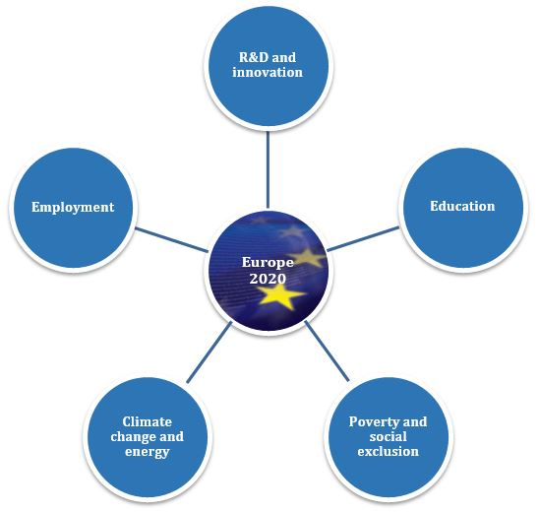
U Europi 2020 dogovoreno je pet glavnih ciljeva za EU do kraja 2020. koji uključuju:
zapošljavanje
istraživanje i razvoj
klimatske promjene / energiju
obrazovanje
socijalnu uključenost i smanjenje siromaštva

Slide 8
Raspodjela sredstava iz fondova
Regionalna politika financira se iz tri glavna fonda: Europski fond za regionalni razvoj (ERDF) i Kohezijski fond (KF) i Europski socijalni fond (ESF)
Uz Europski poljoprivredni fond za ruralni razvoj (EAFRD) i Europski fond za pomorstvo i ribarstvo (EMFF) čine Europske strukturne i investicijske (ESI) fondove

Slide 11
Diskusija
Vaše mišljenje o EU i fondovima?
Dobre i loše strane za pojedine članice i regije?

Slide 12
Europski fond za regionalni razvoj (EFRR)
Cilj je ojačati gospodarsku, socijalnu i teritorijalnu koheziju EU uklanjanjem neravnoteže među regijama
EFRR je investicijski fond – financira izgradnju, opremanje i slične projekte

Slide 13
Europski socijalni fond (ESF)
Cilj je ulaganje u ljude - povećanje mogućnosti zapošljavanja, promicanje boljeg obrazovanja te poboljšanje situacije najugroženijih osoba na rubu siromaštva

Slide 14
Kohezijski fond (KF)
Kohezijski fond namijenjen je najmanje razvijenim državama članicama EU, čija je vrijednost bruto nacionalnog proizvoda (BDP) po stanovniku manja od 90% prosjeka EU-a.
U Kohezijskom fondu uglavnom riječ o financiranju velikih nacionalnih projekata čiji su korisnici tijela javne vlasti.
Prilike za poslovni sektor otvaraju se kroz sudjelovanje u postupcima javne nabave za isporuku dobara i usluga, te obavljanje radova kao što su različite studije, građevinski radovi i slično.

Slide 15
Europski poljoprivredni fond za ruralni razvoj (EAFRD)
Cilj je potaknuti dodatne investicije u:
poljoprivredu,
šumarstvo,
prehrambenu industriju i
ruralni razvoj

Slide 16
Europski fond za pomorstvo i ribarstvo (EMFF)
Cilj je promicanje konkurentnog, okolišno i gospodarski održivog i društveno odgovornog ribarstva i akvakulture

Slide 17
Strukturni fondovi hr

Slide 18
Vježba
Idite na www.strukturnifondovi.hr
Pronađite natječaje koji su vam zanimljivi
Pronađite u uputama za prijavitelje koja su nadležna tijela?
Upravljačko tijelo
Provedbeno tijelo razine 1
Provedbeno tijelo razine 2
Tko su prihvatljivi prijavitelji?
Koje su aktivnosti i troškovi prihvatljivi?
Prezentirajte svoj natječaj i odgovore na pitanja

Slide 19
Hvala na pažnji!

